Slide 1
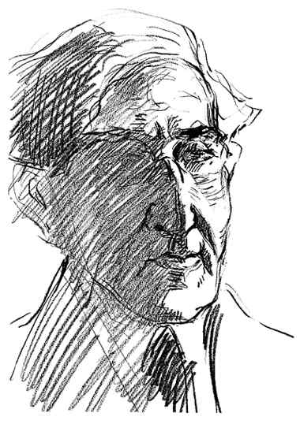
Κ.Π. Καβάφη
Ο Δαρείος
2^{ο} ΓΕΛ Περιστερίου
5 Νοεμβρίου 2013
Αγάθη Γεωργιάδου
Κωνσταντίνος Καβάφης 1863-1933

Slide 2
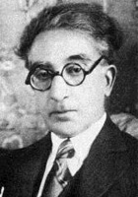
Ο ποιητής Κ.Π.Καβάφης
Ο Λυρικός (Δημαράς)
Ο Διδακτικός (Σεφέρης)
Ο Δραματικός (Σεφέρης)
Ο Ειρωνικός (Βαγενάς)
Ο Αφηγηματικός (Κήλυ)
Ο Μοναδικός και ιδιότυπος

Slide 3
Τα τρία «κλειδιά» της ποίησής του (Στρ. Tσίρκας, Ο Kαβάφης και η Eποχή του, 1958)
«Το βασικό μοτίβο το δίνει το πρώτο «κλειδί» η λόγια πηγή, το ιστορικό γεγονός .
Το δεύτερο «κλειδί»: το σύγχρονο, το πραγματικό γεγονός.
Το τρίτο : τα βιώματα του ποιητή, το ψυχικό γεγονός.
«H αρμονική αντιστοιχία των τριών κλειδιών δίνει στο καβαφικό ποίημα το βάθος. Bάθος χρόνου· βάθος οράματος· βάθος σκέψης· βάθος συγκίνησης. Tα δύο πρώτα κλειδιά (δηλ. το συγκεκριμένο περιστατικό και η λόγια ιστορική πηγή) λειτουργούν σαν δυο καθρέφτες στημένοι αντικριστά· γεννούν την αίσθηση μιας απύθμενης προοπτικής. Aνάμεσα στους δυο καθρέφτες ο ποιητής υψώνει τη λάμπα του, το ψυχικό εγώ του.

Slide 4
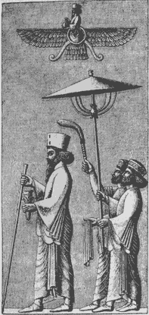
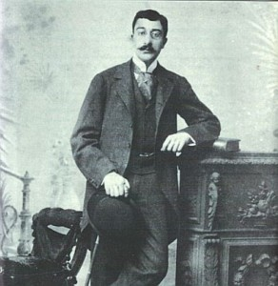
Κ.Π. Καβάφη, Ο Δαρείος (Αναγνωρισμένο ποίημα της ώριμης περιόδου, 1917, 1920: εποχή πολιτικής και πολεμικής αναταραχής)

Slide 5
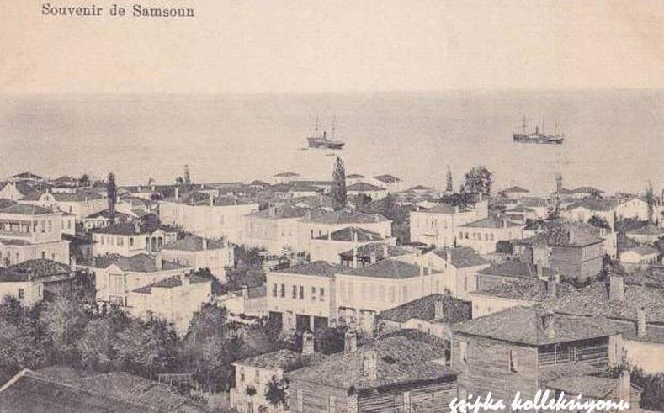
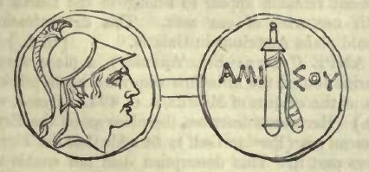
Η εποχή κι ο τόπος
Τα δεδομένα του ποιήματος:
Αμισός, ελληνική πόλη του Πόντου (σημ. Σαμψούντα), την οποία κατέλαβαν οι Ρωμαίοι με αρχηγό το Λούκουλλο το 71 π.Χ.
74 π.Χ. (αρχή Γ΄ Μιθριδατικού πολέμου – κατά Σαββίδη)

Slide 6
Ο Καβάφης και η Ιστορία
Από το 1911 και μετά «ο Καβάφης εκφράζει τις κύριες θέσεις της βιοθεωρίας του όχι με φιλοσοφικούς αφορισμούς και κάπως αφηρημένα σύμβολα με άμεσο διδαχτικό στόχο, αλλά πιο πολύ με επεισόδια της ιστορίας διασκευασμένα σε μικρές δραματικές σκηνές, τέτοιες που προκαλούν εμμεσοποιημένες εντυπώσεις»
Σόνια Ιλίνσκαγια, Κ.Π. Καβάφης, 146.

Slide 7
Κατηγοριοποίηση καβαφικών ιστορικών ποιημάτων
Ψευδοϊστορικά
Εισηγητής του όρου είναι ο Σεφέρης για να διαχωρίσει με αυτόν τα ποιήματα που χρησιμοποιούν το ιστορικό υλικό μεταφορικά, αλληγορικά δημιουργώντας ψεύτικες ιστορίες
Ιστορικοφανή
Ο Ι. Μ. Παναγιωτόπουλος εισηγήθηκε τον όρο «ιστορικοφανή»., όπου εντάσσει τα ιστορικά ποιήματα, των οποίων τα φανταστικά πρόσωπα εμπλέκονται σε ιστορικό πλαίσιο που επενδύει την πλοκή.
Ιστοριογενή
Ο Μιχάλης Πιερής θεώρησε αναγκαίο τον όρο «ιστοριογενή» για τα ποιήματα που γεννήθηκαν από άμεσο ιστορικό υλικό.

Slide 8
Είναι ιστορικό ποίημα Ο Δαρείος;
Ναι, γιατί έχει ιστορικό υπόβαθρο:
Αναφέρεται στην εποχή του Μιθριδάτη Στ’ Ευπάτορος και στους πολέμους του εναντίον των Ρωμαίων που άρχισαν το 89 π.Χ. και κράτησαν ως το 63 π.Χ., οπότε συντρίφτηκε από τον Πομπήιο και αυτοκτόνησε ο Μιθριδάτης (4 Μιθριδατικοί πόλεμοι).
Τοποθετείται πιθανότατα στο πλαίσιο του Γ΄ μιθριδατικού πολέμου (74-67 π.Χ.), κατά τη λήξη του οποίου ο Μιθριδάτης, αν και ηττημένος, είχε κατορθώσει να επανακτήσει το μεγαλύτερο μέρος του κράτους του.
Μας μεταφέρει σε μια ελληνική πόλη στα παράλια του Εύξεινου Πόντου, την Αμισό, γύρω στο 74 π.Χ., όταν άρχισε ο Γ΄ Μιθριδατικός πόλεμος με τους Ρωμαίους, λίγο πριν από την καταστροφή της (71 π.Χ.).
Σημ.: Ο Α΄ Μιθριδατικός πόλεμος έγινε το 89-85 π.Χ., ο Β΄ το 83-81 π.Χ., ο Γ΄ το 74-67 π.Χ. και ο Δ΄ το 66-63 π.Χ.

Slide 9
Επίσης….
Ο τίτλος παραπέμπει σε γνωστό ιστορικό πρόσωπο, τον Δαρείο Υστάσπου, το βασιλιά της Περσίας που διαδέχτηκε τον Κύρο στο θρόνο των Αχαιμενιδών (521-486 π.Χ.), σχεδίασε την πρώτη εκστρατεία των Περσών εναντίον της Ελλάδας, της οποίας ηγήθηκε ο Μαρδόνιος που τελικά νικήθηκε στο Μαραθώνα (490 π.Χ.).
Αναφέρεται σε ιστορικούς λαούς: Πέρσες, Ρωμαίους, Καππαδόκες και
Σε ελληνική πόλη στα παράλια του Εύξεινου Πόντου, την Αμισό (Σαμψούντα).
Ο ήρωάς του, ο Φερνάζης, γράφει ένα ιστορικό ποίημα.

Slide 10
Είναι ιστορικό το ποίημα; Ναι, αλλά …
[Από επιστολή Αλεξανδρινού φίλου του Καβάφη προς τον Σεφέρη:]
«Ποτέ δεν κατάλαβα τον χωρισμό των ποιημάτων του Καβάφη σε ιστορικά κτλ. Ποια σημασία έχουν τα πλαίσια, τη στιγμή που ο ίδιος λέει και ξαναλέει μέσα στο έργο του πως το ποιητικό του πρώτο υλικό είναι παρμένο από το δράμα της ζωής του και το δράμα του κόσμου γύρω του και πέρα, όπως αντανακλάται μέσα στο αίσθημα και τη σκέψη του…»
(Γ. Σεφέρης, Δοκιμές Α΄, σ.393-395)

Slide 11
Η χρήση ιστορικών σκηνών, γεγονότων και προσώπων γίνεται ένας τρόπος υποβολής επίκαιρων προβλημάτων της εποχής του, που τον συγκινούν.

Slide 12
Με εξαίρεση το 27 Ιουνίου, 1906, 2μμ, η πολιτική επικαιρότητα δε βρίσκει άμεση ανταπόκριση στο έργο του.
«Τα ζωηρότερα γεγονότα δε μοι εμπνέουν αμέσως. Χρειάζεται πρώτα να περάσει καιρός. Κατόπιν τα ενθυμούμαι και εμπνέομαι».
Λεχωνίτης 21, Σ. Ι., 147

Slide 13
Πώς αντιμετωπίζει ο ποιητής τα ιστορικά στιγμιότυπα που παραθέτει στο έργο του;
Τα παραλλάζει
Τα προεκτείνει
Αναπλάθει εκλεκτικά ορισμένες πλευρές των ιστορικών πηγών του
Αφήνει περιθώριο στη δική του ερμηνεία ή οπτική πάνω στο υλικό
Υποδύεται τον «υποκριτή αναγνώστη» (“hypocrite lecteur” – Baudelaire)
πονηριά ή ειρωνεία του κοινού πολίτη
Edmund Keeley

Slide 14
Τα πρόσωπα και τα πράγματα της ιστορίας ως σύμβολα των προσωπικών του αδιεξόδων
Ο Καβάφης «μυθοποιεί» το ιστορικό γεγονός επιλέγοντας κυρίως «άγνωστες και παραμελημένες πτυχές της ελληνικής ιστορίας» ή δευτερεύοντα πρόσωπα, για να σχολιάσει την εποχή του ή για να υποδυθούν το «ατομικό δράμα» του.
Όπως λέει ο Δάλλας (Καβάφης και Ιστορία): το παρελθόν και η ιστορία χρησιμοποιούνται ως «έτοιμη ποιητική ύλη» για να υποβληθούν τα προσωπικά του βιώματα ή για να ανιχνευθούν τα συναισθήματα του παρόντος.

Slide 15
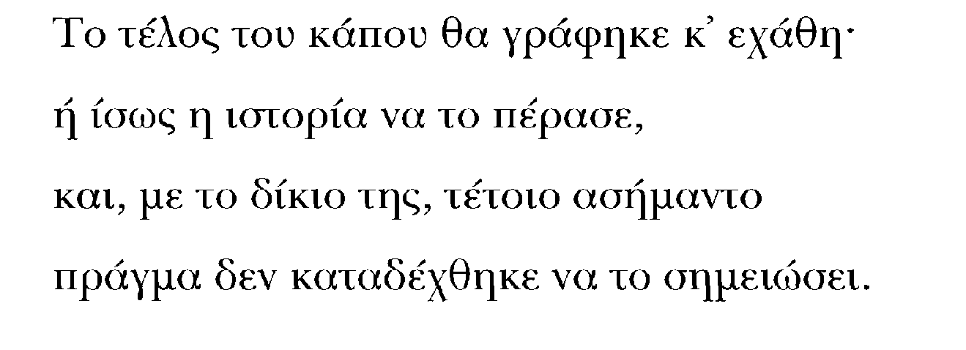
Οροφέρνης

Slide 16
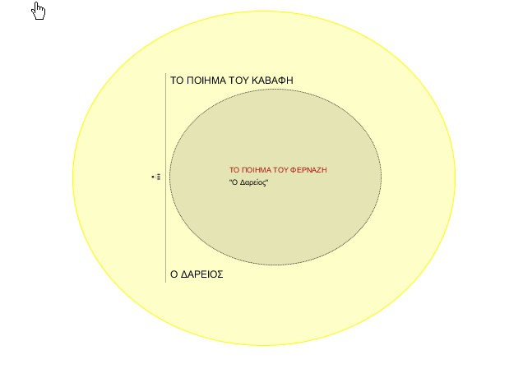
Το είδος του ποιήματος
Είναι ένας δραματικός μονόλογος με ιδιότυπη σύλληψη: ένα ποίημα μέσα σε ποίημα.

Slide 17
Τα πρόσωπα: Φερνάζης
Κεντρικό πρόσωπο. Γύρω του «στροβιλίζονται» όλα τα άλλα πρόσωπα, καθώς και η δράση.
❖ Θεωρείται φανταστικό πρόσωπο
❖ Είναι ποιητής. Γράφει επική ποίηση
Ζει στην αυλή του Μιθριδάτη και γράφει κατά παραγγελία ένα ποίημα για τον πρόγονό του το Δαρείο.
Το όνομά του συγγενεύει ηχητικά με του γιου του Μιθριδάτη Φαρνάκη αλλά και με του Καβάφη (Βελουδής)

Slide 18
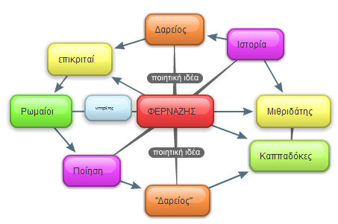

Slide 19
Η σκιαγράφηση του Φερνάζη
Ο Φερνάζης διαμορφώνεται ως μία σύνθετη και πολυεδρική προσωπικότητα. Είναι φανερό ότι ενδιαφέρει πολύ τον Καβάφη η ανάδειξη της ψυχολογίας του ήρωά του, καθώς και η συμπεριφορά του.
(πρβλ: Ο Δημάρατος)

Slide 20
Ο αφηγητής
Αφηγείται κυρίως σε τρίτο πρόσωπο.
Γνωρίζει τα γεγονότα και διεισδύει στις σκέψεις του βασικού ήρωα (στ.1-4, 11-14, 16, 2, 34-35). Είναι ένας παντογνώστης αφηγητής.

Slide 21
Η αφηγηματική ιδιοτυπία του ποιήματος
Έχουμε ένα πλάγιο σκηνικό μονόλογο που διανθίζεται με τον εσωτερικό μονόλογο: στην αφήγηση παρεμβάλλονται σε πρώτο πρόσωπο οι σκέψεις του ήρωα.
Ο Καβάφης καταγράφει σε ευθύ λόγο (α΄ενικό και α΄ πληθ.) τις σκέψεις του Φερνάζη:
χάριν ζωηρότητας του λόγου του
για να σκιαγραφήσει πιο παραστατικά το ήθος του Φερνάζη.

Slide 22
(Aπό αυτόν κατάγεται ο ένδοξός μας βασιλεύς, ο Μιθριδάτης, Διόνυσος κ’ Ευπάτωρ).
Το πλείστον του στρατού μας πέρασε τα σύνορα.
Πού τώρα ο ένδοξός μας βασιλεύς, ο Μιθριδάτης, Διόνυσος κ’ Ευπάτωρ, μ’ ελληνικά ποιήματα ν’ ασχοληθεί. Μέσα σε πόλεμο — φαντάσου, ελληνικά ποιήματα.
Aλλά να δούμε αν έχουμε κι ασφάλεια στην Aμισό. Δεν είναι πολιτεία εκτάκτως οχυρή. Είναι φρικτότατοι εχθροί οι Pωμαίοι. Μπορούμε να τα βγάλουμε μ’ αυτούς, οι Καππαδόκες; Γένεται ποτέ; Είναι να μετρηθούμε τώρα με τες λεγεώνες; Θεοί μεγάλοι, της Aσίας προστάται, βοηθήστε μας.—

Slide 23
Οι στίχοι μεταφέρονται από τον αφηγητή αλλά ανήκουν στον Φερνάζη.
Ιδίως οι στίχοι σε παρένθεση δείχνουν την προσπάθεια του Φερνάζη να κολακεύσει το βασιλιά Μιθριδάτη (με το επίθετο «ένδοξος» και με την παράθεση των τίτλων του: «Διόνυσος κ’ Ευπάτωρ»), τους οποίους δανείζεται ο Καβάφης από τον Αππιανό.
Οι στίχοι έχουν επικό μέτρο και ρυθμό και φαίνονται να προέρχονται από το ποίημά του «Ο Δαρείος»: «ο ένδο/ξος μας/ βασι/λεύς// Δι/ό νυ/ σος κ’ Ευ/πάτωρ».

Slide 24
Η τεχνική αυτή συναντάται και σε άλλα ποιήματα. Συνήθως:
Μιλάει ο ίδιος σε α΄ πρόσωπο (λ.χ. Ιωνικόν, Θάλασσα του Πρωιού)
Παραχωρεί το λόγο απευθείας στους ήρωές του (μονόλογοι), (λ.χ, Ιάσων Κλεάνδρου…, Οροφέρνης)…
Αναλαμβάνει το ρόλο του αφηγητή κυρίως με πλάγιο μονόλογο σε γ’ πρόσωπο.
Στον πλάγιο μονόλογο παρεμβάλλει ενίοτε ομιλίες ή/και σκέψεις των προσώπων του σε ευθύ λόγο (α΄ πρόσωπο) (λ.χ. Ο Δαρείος, Ο Ιωάννης Καντακουζηνός υπερισχύει)

Slide 25
Είναι ο Φερνάζης προσωπείο του Καβάφη;
Όλα συνηγορούν στην ταύτισή του με το Φερνάζη:
Η κοινή ποιητική ιδιότητά τους.
Η "ελληνικότητά" τους.
Οι ανθρώπινες αδυναμίες τους.
Η επίπονη περιπέτεια της ποίησής τους.
Ο ανατολικός παρακμιακός κόσμος στον οποίο ζουν.
Ο ίδιος τίτλος των ποιημάτων τους.
Επιπλέον, «δεν μπορούν να κάνουν ποίηση δίχως να πουν την αλήθεια, όσο πικρή κι αν είναι. αυτή είναι η υπεροψία τους, η πιο αβλαβής μορφή υπεροψίας που ξέρω» (Μαρωνίτης) .

Slide 26
Διαφέρουν…
Ως προς το περιεχόμενο της ποίησής τους:
Ο Φερνάζης γράφει επική ποίηση, ο Καβάφης ρεαλιστική (ποιητικός ρεαλισμός)
Ως προς το ποιητικό τους ήθος
Ο Καβάφης ανιδιοτελής υπηρέτης της τέχνης του

Slide 27
Η στάση του Καβάφη απέναντι στον Φερνάζη
Συνεχώς υποσκάπτει τον πλασματικό ήρωά του επιστρατεύοντας την ειρωνεία στη διαγραφή του χαρακτήρα, των σκέψεων και των συναισθημάτων του Φερνάζη.
Προβληματίζεται και ο ίδιος στο θέμα «τέχνη και ζωή», στη θέση του καλλιτέχνη απέναντι στη ζωή και τα απρόοπτα ή μη γεγονότα της, μόνο που δεν ενστερνίζεται τον καιροσκοπισμό του Φερνάζη.

Slide 28
Είναι αυτή μια γνώριμη τακτική του Καβάφη:
Η ειρωνική φωνή: σύνθεση λεκτικής και δραματικής ειρωνείας
(Βαγενάς)

Slide 29
Η καβαφική ειρωνεία
Αρχίζει ήδη από τον πρώτο στίχο:
Το σημαντικότερο («σπουδαίον») μέρος του ποιήματος του Φερνάζη είναι … ο τρόπος με τον οποίο «παρέλαβε» ο Δαρείος τη βασιλεία των Περσών (στ.1-4).
Η ειρωνεία έγκειται στη υπερβολική σημασία που αποδίδεται στον τρόπο που πήρε ο Πέρσης βασιλιάς την εξουσία, καθώς και στη χρήση του ρήματος «παρέλαβε» δεν αρμόζει , αφού τη σφετερίστηκε με αιματηρό τρόπο.

Slide 30
Η καβαφική ειρωνεία
Συνεχίζεται με το δίλημμα του Φερνάζη ως προς τα αισθήματα του Δαρείου, για τα οποία επιστρατεύει τη φιλοσοφία: «εδώ / χρειάζεται φιλοσοφία. πρέπει ν' αναλύσει / τα αισθήματα που θα είχεν ο Δαρείος».
Το δίλημμα: να αποδώσει «υπεροψίαν και μέθην» στο Δαρείο ή μάλλον «σαν κατανόησι της ματαιότητος των μεγαλείων» (στ.9-10).
Η πρώτη ερμηνεία είναι εκφραστικά πιο εύστοχη και ως εκ τούτου πιο πιθανή, ενώ η δεύτερη αποτελεί μια "δύσκαμπτη περίφραση« (Μαρωνίτης).

Slide 31
Η πρώτη ερμηνεία βέβαια δεν είναι κολακευτική για το Δαρείο και το Μιθριδάτη, αλλά είναι ιστορικά αληθής, ενώ η δεύτερη είναι αντιποιητική και ιστορικά αναληθής.

Slide 32
Φαίνεται τελικά πως για ένα ποιητή δεν έχει τόση σημασία η ιστορική αλήθεια, όσο η ποιητική τέχνη.
Ο Φερνάζης, λοιπόν, δεν μπορεί να αποφασίσει και σκέπτεται «βαθέως» το θέμα (στ.11), επίρρημα που εμπεριέχει ανεπαίσθητη ειρωνεία για τη σοβαρότητα με την οποία ο ποιητής «φιλοσοφεί» ένα ασήμαντο θέμα.

Slide 33
Η καβαφική ειρωνεία
Η ειρωνεία συνεχίζεται με την αναγγελία της "βαρυσήμαντης είδησης" και της αντίδρασης του Φερνάζη με το επίθετο «ενεός».
Ειρωνική είναι και η επανάληψη του μακροσκελούς τίτλου του Μιθριδάτη: τώρα ο βασιλιάς θα πρέπει να αποδείξει έμπρακτα την αξία των τίτλων του. («Τι συμφορά»)
Για το Φερνάζη είναι άτοπο και οξύμωρο ο Μιθριδάτης μέσα σε πόλεμο να ασχοληθεί με ελληνικά ποιήματα. Είναι ειρωνεία να ασχολείται κάποιος με την τέχνη, όταν η χώρα του βρίσκεται σε κίνδυνο («φαντάσου»).

Slide 34
Η καβαφική ειρωνεία
Η λέξη «Ατυχία!» και όλος ο «σκηνικός» μονόλογος δείχνουν το «δράμα» του Φερνάζη, που ενδιαφέρεται περισσότερο για την εύνοια του Μιθριδάτη και τη βελτίωση της θέσης του, παρά για τον πόλεμο ή για το περιεχόμενο της ποίησής του : «Τι αναβολή, τι αναβολή στα σχέδιά του».
Σ. Ιλίνσκαγια, 249-250.

Slide 35
Η δραματική ένταση
Ειρωνεία παρατηρείται σε όλο το δραματικό μονόλογο του Φερνάζη, η οποία αποφορτίζει τη δραματική ένταση:
Όλος ο μονόλογος χαρακτηρίζεται από επιτηδευμένο ρητορισμό («Δεν είναι πολιτεία εκτάκτως οχυρή. / Είναι φρικτότατοι εχθροί οι Ρωμαίοι»).
Η δραματική ένταση και η απόγνωση του Φερνάζη κορυφώνονται στο στ. 33, όπου ο ήρωας, παρά την προσήλωσή του στον ελληνικό πολιτισμό, καταφεύγει με επίκληση στους θεούς που προστατεύουν την Ασία.

Slide 36
Παρά την κρισιμότητα της κατάστασης, μέσα στο μυαλό του επεξεργάζεται και την ποιητική ιδέα.
Ο αφηγητής μάς εκθέτει πώς η ιστορική πραγματικότητα αίρει το αρχικό δίλημμα του Φερνάζη: το πιο πιθανό είναι ο Δαρείος να είχε υπεροψία και μέθη.
Μέσα σ’ αυτήν «την ταραχή και το κακό» η ποιητική έμπνευση προσαρμόζεται στις νέες συνθήκες και παίρνει τελική μορφή στο στημόνι της ιστορίας. Και, κατά τη συνήθη τεχνική του Καβάφη, το «μυθικό» γεγονός (το ποίημα του Φερνάζη) ενσωματώνεται στο ιστορικό γεγονός (τον πόλεμο ανάμεσα στους Ρωμαίους και Καππαδόκες).

Slide 37
Ούτε ο πόλεμος και η μεγάλη αναστάτωση που προκαλεί δεν κάνει τον καλλιτέχνη να εγκαταλείπει το ποιητικό του λειτούργημα. Ίσως μόνο να το προσαρμόζει και μετασχηματίζει…

Slide 38
Ας θυμηθούμε τους Νέους της Σιδώνος, όπου ο Καβάφης εκφράζει ανάλογο προβληματισμό:
Ο υπερόπτης σιδώνιος νέος «κηρύσσει»:
«…και πάλι το έργο σου θυμήσου μες την δοκιμασία»

Slide 39
Ο τίτλος: Ο Δαρείος
Είναι μονολεκτικός με το οριστικό άρθρο (όπως οι τίτλοι του Σαχτούρη)
Δημιουργεί –μετά την ανάγνωση του ποιήματος- την απορία αν είναι ο Πέρσης βασιλιάς ή ο τίτλος του ποιήματος που γράφει ο Φερνάζης και το οποίο εγκιβωτίζεται μέσα στο ποίημα του Καβάφη («ποίημα μέσα στο ποίημα»).

Slide 40
Ο τίτλος του ποιήματος του Καβάφη (Ο Δαρείος) είναι χωρίς εισαγωγικά, ενώ ο τίτλος του ποιήματος που σχεδιάζει ο Φερνάζης μέσα στο κείμενο κλείνεται σε εισαγωγικά («Ο Δαρείος»).

Slide 41
Ας δούμε μερικούς τίτλους ποιημάτων του Καβάφη …
Τρώες, Κεριά, Φωνές, Απιστία, Επιθυμίες, Καισαρίων, Μονοτονία, Τυανεύς Γλύπτης, Ιωνικόν, Ιθάκη, Φιλέλλην, Ηρώδης Αττικός, Αλεξανδρινοί βασιλείς, Οροφέρνης, Μανουήλ Κομνηνός, Ιασή τάφος, Ιγνατίου τάφος, Λάνη τάφος, Αριστόβουλος, Αιμιλιανός Μονάη, Αλεξανδρεύς 628-655 μ.Χ., Δημητρίου Σωτήρος (162-150 π.Χ.), Νέοι της Σιδώνος, Άννα Κομνηνή, Τέμεθος Αντιοχεύς 400 μ.Χ., Απολλώνιος ο Τυανεύς εν Ρόδω, Άννα Δαλασσηνή, Κίμων Λεάρχου …, Μύρης…, Αλέξανδρος Ιανναίος και Αλεξάνδρα.
Ο Βασιλεύς Δημήτριος, Ο Δαρείος, Η πόλις, Τα βήματα, Η Σατραπεία, Η δόξα των Πτολεμαίων, Ο Θεόδοτος, Ο Δημάρατος, Ο Ιουλιανός εν Νικομηδεία, Ο Ιωάννης Καντακουζηνός υπερισχύει, Ο Ιουλιανός και οι Αντιοχείς .

Slide 42
Τι κατανοούμε
Ο Καβάφης χρησιμοποιεί σπανίως το οριστικό άρθρο στα κύρια ονόματα των τίτλων
Το οριστικό άρθρο χρησιμοποιείται μόνο σε γνωστά ιστορικά πρόσωπα
Τα επινοημένα (και όχι ιστορικά) πρόσωπα αναφέρονται χωρίς άρθρο στον τίτλο.
Πολύ σπανίως έχουμε ιστορικά πρόσωπα χωρίς άρθρο στον τίτλο (λ.χ. Μανουήλ Κομνηνός, Άννα Κομνηνή) αλλά και σ’ αυτή την περίπτωση λειτουργούν ως σύμβολα.

Slide 43
Ο Δαρείος ή «Ο Δαρείος»; (η διαφορά)
Αν είναι το ιστορικό πρόσωπο, τότε
θίγεται η αλαζονεία της εξουσίας
Αν είναι το ποίημα μέσα στο ποίημα, τότε
θίγεται ο εγωκεντρισμός (ή και η αφοσίωση) του καλλιτέχνη
(μέσα σε πόλεμο / φαντάσου- ελληνικά ποιήματα)

Slide 44
Επομένως…
Είναι πολύ πιθανό ο τίτλος να υποδεικνύει και τα δύο.
Αν ο Καβάφης γράφει ένα ποίημα που αναφέρεται στον Πέρση βασιλιά και όχι στο ποίημα του Φερνάζη, το κάνει για να τονίσει την υπεροψία της εξουσίας (Σαββίδης).
Αν ο Καβάφης αναφέρεται στο ποίημα του πλασματικού ποιητή, τότε αυτό γίνεται το άλλοθι του Καβάφη για τη γραφή ενός ποιήματος που αναφέρεται στην κυοφορία και την τελική επεξεργασία της ποιητικής ιδέας, η οποία προσαρμόζεται στις εκάστοτε ιστορικές συνθήκες (εδώ βοηθά τον ποιητή να προβάλει την ύβρι των βασιλιάδων).

Slide 45
Έτσι, το ποίημα αποκτά και φιλοσοφικό περιεχόμενο, θέτοντας το ζήτημα της σχέσης ιστορίας και τέχνης.

Slide 46
Είναι επίσης ένα ποίημα για την ποίηση. Η παράλληλη γραφή των δύο ποιημάτων, του Φερνάζη και του Καβάφη, μας αποκαλύπτει τις τεχνικές γένεσης ενός ποιήματος. Ο Καβάφης μας εισάγει στο εργαστήρι του τη "στιγμή" που η ιστορία επεμβαίνει δυναμικά και αποκρυσταλλώνει την ποιητική ιδέα.

Slide 47
Το ήθος των προσώπων Ο Φερνάζης
Εμφανίζεται ως ένας πολύ ζωντανός και ανθρώπινος χαρακτήρας, με αδυναμίες, ιδιοτέλειες και υπολογισμούς.
Η απρόσμενη τροπή της τύχης τού δημιουργεί ένα πλήθος ανάμεικτων αισθημάτων: έκπληξης, απογοήτευσης, ανησυχίας και ανασφάλειας.
Μπροστά στον κίνδυνο της πατρίδας του καταφεύγει σε "μικρόψυχες" σκέψεις σκεπτόμενος μόνο τον εαυτό του και την ποιητική του ανέλιξη.

Slide 48
Στο τέλος του ποιήματος φαίνεται τελικά πως υπηρετεί την ποιητική του αποστολή, το καταστάλαγμα όμως της ποιητικής του ιδέας εξακολουθεί να περιέχει ένα είδος ιδιοτέλειας, αφού η μοίρα του ως ποιητή δεν εξαρτάται, στο άμεσο μέλλον, από το Μιθριδάτη, αλλά από τη νέα ιστορική πραγματικότητα (την υποταγή στους Ρωμαίους).

Slide 49
Γιατί «υπεροψίαν και μέθην»;
Ίσως γιατί τώρα με τις ρωμαϊκές λεγεώνες προ των πυλών και τη γενικότερη πολεμική ατμόσφαιρα, η υπεροψία και η μέθη ταιριάζουν καλύτερα σε ένα βασιλιά και όχι η φιλοσοφική διάθεση και η κατανόηση της ματαιότητας των μεγαλείων.
Την αλαζονεία της εξουσίας του Δαρείου έχει μάλλον στο νου του ο Φερνάζης, η οποία αποτέλεσε «ύβριν» προς τους θεούς και έτσι νικήθηκε ο μέγας βασιλιάς. Αυτό αποτελεί και έμμεσο υπαινιγμό ή ευχή για ανάλογη τύχη του Μιθριδάτη.

Slide 50
Ίσως όμως να υπαινίσσεται ο Καβάφης και την αλαζονεία του ίδιου του ποιητή, που μπροστά στις δύσκολες ιστορικές συνθήκες και σκέφτεται μόνο τις προσωπικές ποιητικές του βλέψεις.
Μπορεί επίσης ο Καβάφης να θίγει με το ποίημά του και την έπαρση γενικά του καλλιτέχνη που σε κάθε νέο δημιούργημά του αισθάνεται πως έχει συλλάβει την τελειότητα και με αυτό ελπίζει να ανέβει στη σκάλα της ποίησης και να αποστομώσει τους επικριτές του.

Slide 51
Ο τρόπος ανάπτυξης του ποιήματος
Σημασία στο ποίημα έχουν όχι τόσο οι σκέψεις του ήρωα αλλά όλος ο ειρμός και το λεκτικό σκηνικό και γενικότερα το ψυχολογικό πορτρέτο του ποιητή.
Είναι ένα δραματοποιημένο ποίημα, οικοδομημένο στις αρχές της σκηνικής αναπαράστασης της πραγματικότητας.
Ρεαλιστική λογοτεχνία, μπρεχτική αποστασιοποίηση
(Σόνια Ιλίνσκαγια)

Slide 52
Ο λόγος
Στο ποίημα υπάρχει πλούτος σημείων στίξης, θαυμαστικών, ερωτηματικών, παρενθέσεων, παυλών, που προσδίδουν θεατρικό χαρακτήρα στο κείμενο και προβάλλουν με ζωντάνια και παραστατικότητα την προσωπικότητα του Φερνάζη.

Slide 53
Ο Δαρείος
ένα ποίημα αντιθέσεων και συνεχών αυτοαναιρέσεων

Slide 54
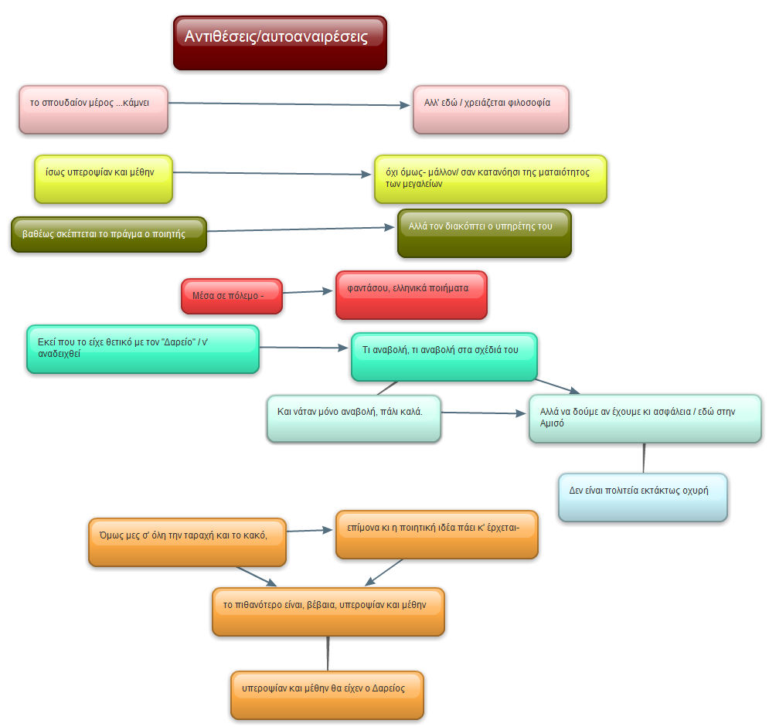

Slide 55
Η γλώσσα
Η γλώσσα είναι η δημοτική με στοιχεία της καθαρεύουσας («σπουδαίον», «υπεροψίαν και μέθην», «το πλείστον», «ενεός», «βασιλεύς», «επικριτάς», «προστάται») που της προσδίδουν ηθελημένο πεζολογικό τόνο και ρεαλισμό.
Το μέτρο είναι ο χαλαρός ίαμβος και ο ελεύθερος στίχος.
Το ύφος είναι ζωηρό, επιτηδευμένο και ειρωνικό.

Slide 56
Τα γνωρίσματα της καβαφικής τέχνης
Πεζολογία (π.χ. στ.1-8)
Λεκτική λιτότητα (π.χ. στ.12, 14, 21)
Ρεαλισμός (π.χ. στις αντιδράσεις του Φερνάζη)
Συμβολική χρήση ιστορικών προσώπων (του Δαρείου, Μιθριδάτη)
Ακριβολογία (π.χ. στ.16, 21, 29)
«Αντιλυρική" γλώσσα (π.χ. στ.11, 29)
Επαναλήψεις λέξεων ή φράσεων (π.χ. οι στ.5-6, 9, 19, 25 επαναλαμβάνονται αντίστοιχα: 17-18, 27, 20, 26).
Χρήση παρενθέσεων (στ. 4-7)

Slide 57
Οι επαναλήψεις
Σκόπιμα επαναλαμβάνεται δύο φορές ο τίτλος του Μιθριδάτη («ο ένδοξός μας βασιλεύς / ο Μιθριδάτης, Διόνυσος κ’ Ευπάτωρ», που τονίζει την ειρωνική στάση του ποιητή-αφηγητή απέναντι σε κάθε είδους «αυλοκόλακες» και καλλιτέχνες με ιδιοτελείς σκοπούς, αλλά και απέναντι σε κάθε αλαζονική εξουσία.
Τον ίδιο στόχο υπηρετεί και η τριπλή επανάληψη του διλήμματος του Φερνάζη «υπεροψίαν και μέθην». Παρατηρούνται ακόμη επαναλήψεις λέξεων («ο ποιητής», «ελληνικά ποιήματα», «αναβολή») που αποτελούν βασικές έννοιες του ποιήματος.

Slide 58
Η θεατρικότητα
Το ποίημα έχει θεατρική δράση και πλοκή.
Αναφέρεται σε συγκεκριμένες εσωτερικές και εξωτερικές αντιδράσεις ενός ήρωα.
Ο ποιητής παρεμβάλλει ρητορικές ερωτήσεις και εσωτερικό μονόλογο.
Υπάρχει συνεχής εναλλαγή τριτοπρόσωπης και πρωτοπρόσωπης αφήγησης.

Slide 59
Παράλληλο κείμενο:
Σύγκριση ως προς την ψυχολογία του ήρωα
Κ.Π.. Καβάφη, Ο Δημάρατος
Το θέμα, ο Χαρακτήρ του Δημαράτου, που τον επρότεινε ο Πορφύριος, εν συνομιλία, έτσι το εξέφρασεν ο νέος σοφιστής (σκοπεύοντας, μετά, ρητορικώς να το αναπτύξει). «Πρώτα του βασιλέως Δαρείου, κ’ έπειτα του βασιλέως Ξέρξη ο αυλικός· και τώρα με τον Ξέρξη και το στράτευμά του, νά επί τέλους θα δικαιωθεί ο Δημάρατος. »Μεγάλη αδικία τον έγινε. Ή τ α ν του Aρίστωνος ο υιός. Aναίσχυντα εδωροδόκησαν οι εχθροί του το μαντείον. Και δεν τους έφθασε που τον εστέρησαν την βασιλεία, αλλ’ όταν πια υπέκυψε, και το απεφάσισε να ζήσει μ’ εγκαρτέρησιν ως ιδιώτης, έπρεπ’ εμπρός και στον λαό να τον προσβάλουν, έπρεπε δημοσία να τον ταπεινώσουν στην γιορτή.
»Όθεν τον Ξέρξη με πολύν ζήλον υπηρετεί. Με τον μεγάλο Περσικό στρατό, κι αυτός στην Σπάρτη θα ξαναγυρίσει· και βασιλεύς σαν πριν, πώς θα τον διώξει αμέσως, πώς θα τον εξευτελίσει εκείνον τον ραδιούργον Λεωτυχίδη. »Κ’ η μέρες του περνούν γεμάτες μέριμνα· να δίδει συμβουλές στους Πέρσας, να τους εξηγεί το πώς να κάμουν για να κατακτήσουν την Ελλάδα. »Πολλές φροντίδες, πολλή σκέψις και για τούτο είν’ έτσι ανιαρές του Δημαράτου η μέρες· πολλές φροντίδες, πολλή σκέψις και για τούτο καμιά στιγμή χαράς δεν έχει ο Δημάρατος· γιατί χαρά δεν είν’ αυτό που αισθάνεται (δεν είναι· δεν το παραδέχεται· πώς να το πει χαρά; εκορυφώθ’ η δυστυχία του) όταν τα πράγματα τον δείχνουν φανερά που οι Έλληνες θα βγούνε νικηταί.»

Slide 60
ΙΟΥΝΙΟΣ 2005 Α΄ ΚΕΙΜΕΝΟ: Κωνσταντίνος Καβάφης, Ο Δαρείος, σ. 63.
Β΄. ΕΡΩΤΗΣΕΙΣ 1. «[...] "Εγώ είμαι", έλεγε στα τελευταία της ζωής του ο Καβάφης, "ποιητής ιστορικός· ποτέ μου δεν θα μπορούσα να γράψω μυθιστόρημα ή θέατρον. Αλλά αισθάνομαι μέσα μου 125 φωνές να με λέγουν ότι θα μπορούσα να γράψω ιστορίαν". Τι λογής ιστορία; Θα μας το δείξει η ανάγνωση του "Δαρείου"». [Δ. Ν. Μαρωνίτης, «Υπεροψία και μέθη. (Ο ποιητής και η Ιστορία)», Δεκαοχτώ κείμενα, Αθήνα: Κέδρος 1970]. Να δώσετε πέντε παραδείγματα από το κείμενο με τα οποία να δικαιολογείται η πιο πάνω άποψη.
Μονάδες 15
2. Εξετάζοντας την ποιητική γραφή του Κ. Π. Καβάφη στο ποίημα «Ο Δαρείος», να εντοπίσετε τέσσερα χαρακτηριστικά στοιχεία «καβαφικής ειρωνείας», δίνοντας τα σχετικά παραδείγματα και σχολιάζοντάς τα.
Μονάδες 20
3. «Στην ποιητική του Καβάφη τίποτα δεν είναι τυχαίο· τα ποιήματά του τα προσέχει και τα λειτουργεί ως την τελευταία λεπτομέρεια. Η στίξη, οι περίοδοι, οι παύσεις, όλα είναι υπολογισμένα, όλα υπηρετούν την "τέχνη της ποιήσεως"». [Λίνου Πολίτη, Ιστορία της Νεοελληνικής Λογοτεχνίας, Αθήνα: ΜΙΕΤ 1980]. Να εντοπίσετε στους στ. 21-33 τα στοιχεία που δικαιολογούν την παραπάνω άποψη του Λ. Πολίτη και να σχολιάσετε συνοπτικά τη λειτουργία τους.
Μονάδες 20

Slide 61
4. Να σχολιάσετε σε δύο παραγράφους (130-150 λέξεις) το περιεχόμενο των στ. 34-37 (Όμως μες ... θα είχεν ο Δαρείος).
Μονάδες 25
5. Το ακόλουθο κείμενο είναι ένα ποίημα για την ποίηση· τι μας αποκαλύπτει σε αυτό ο 'Αρης Δικταίος για το ρόλο της τέχνης του;
Μονάδες 20
Η Ποίηση Μα εσύ, Ποίηση, που έντυνες μια φορά τη γυμνή μέθη μας, όταν κρυώναμε και δεν είχαμε ρούχο να ντυθούμε, όταν ονειρευόμαστε, γιατί δεν υπήρχε άλλη ζωή να ζήσουμε, δε θα υπάρξουν πια σύννεφα για να ταξιδέψουμε τη ρέμβη μας; δε θα υπάρξουν πια σώματα για να ταξιδέψουμε τον έρωτά μας; Μα εσύ, Ποίηση, που δε μπορείς να κλειστείς μέσα σε σχήματα, μα εσύ, Ποίηση, που δε μπορούμε να σ' αγγίξουμε με το λόγο, εσύ, το στερνό ίχνος της παρουσίας του Θεού ανάμεσά μας, σώσε την τελευταία ώρα τούτη του ανθρώπου, την πιο στυγνή και την πιο απεγνωσμένη, που ο Θάνατος, που η Μοναξιά, που η Σιωπή, τον καρτερούν σε μια στιγμή μελλούμενη.
'Αρης Δικταίος, Ποιήματα 1935-1953, Αθήνα 1954.

Slide 62
Βιβλιογραφία
BEATON R., Εισαγωγή στη νεότερη ελληνική λογοτεχνία, Νεφέλη, Αθήνα 1996.
ΒΕΛΟΥΔΗΣ Γ., Προτάσεις, Κέδρος, Αθήνα, 1981.
ΔΑΛΛΑΣ Γ., Καβάφης και Ιστορία, Ερμής, Αθήνα. 1986.
ΔΑΛΛΑΣ Γ., Ο Καβάφης και Δεύτερη Σοφιστική, Στιγμή, Αθήνα ,1984.
ΔΗΜΑΡΑΣ, Κ.Θ., Ιστορία της νεοελληνικής λογοτεχνίας, Ίκαρος⁶, Αθήνα, 1975.
ΔΗΜΑΡΑΣ Κ. Θ., Σύμμικτα, Γ΄ Περί Καβάφη, φιλολογική επιμέλεια Γ. Π. Σαββίδης, Γνώση, Αθήνα 1992.
ΔΗΜΗΡΟΥΛΗΣ Δ., «Η ανάγνωση του Καβάφη - Βρίσκει κανείς ό,τι έχει στο μάτι του» π. χάρτης 5/6, αφιέρωμα στον Κ. Π. Καβάφη, σσ. 572-588.

Slide 63
ΙΛΙΝΣΚΑΓΙΑ Σ., Κ. Π. Καβάφης, Οι δρόμοι προς το ρεαλισμό στην ποίηση του 20ου αιώνα, Κέδρος, Αθήνα ,1983.
KEELEY Ε., Η Καβαφική Αλεξάνδρεια. Εξέλιξη ενός μύθου, μτφρ. Τζ. Μαστοράκη, Ίκαρος, Αθήνα 1979.
ΛΕΧΩΝΙΤΗΣ Γ., Καβαφικά αυτοσχόλια, Δ. Χάρβεϋ και Σία, Αθήνα, 1977 (α΄ έκδ. Αλεξάνδρεια, 1942).
Μαλάνος Τ., Ο Καβάφης απαραμόρφωτος, Πρόσπερος, Αθήνα 1981.
ΜΑΡΩΝΙΤΗΣ Δ. Ν., Δεκαοχτώ Κείμενα, Κέδρος, Αθήνα, 1971.
ΣΑΒΒΙΔΗΣ Γ.Π., Μικρά Καβαφικά, Ερμής, Αθήνα, 1996.
ΣΕΦΕΡΗΣ, Γ., Δοκιμές τ. Α΄-Β΄, Ίκαρος, Αθήνα, 1981, σσ. 393-395.
ΣΚΟΠΕΤΕΑ Ε., «Νεότερα περί του Φερνάζη», π. χάρτης, τχ. 5/6, αφιέρωμα στον Κ.Π. Καβάφη, σσ. 669-676.
ΤΣΙΡΚΑΣ ΣΤΡ., Ο Καβάφης και η εποχή του, Κέδρος, Αθήνα 1958.
ΤΣΙΡΚΑΣ ΣΤΡ., Ο πολιτικός Καβάφης, Κέδρος⁴, χ.χ.

Slide 64
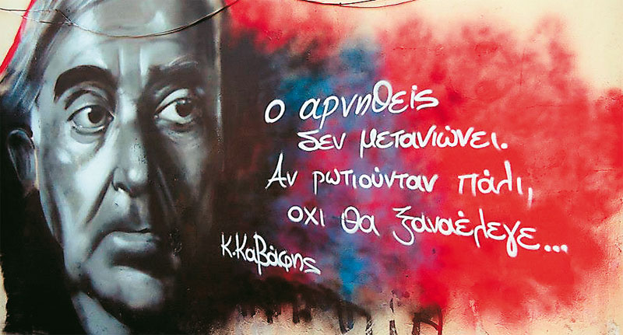
Ευχαριστώ!

